Slide 1
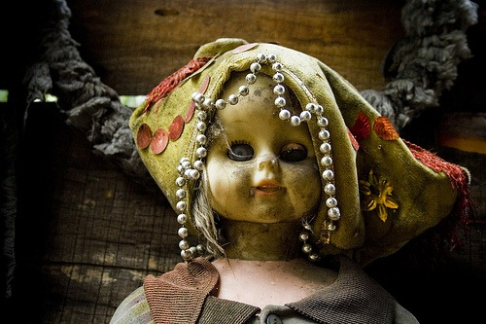


La Isla de las Muñecas
JOSE LUIS

Slide 2

“La isla de las muñecas:
un lugar para espantar
a los espantos ”

Slide 3
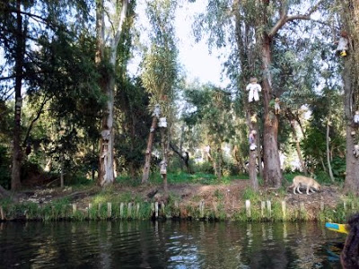

Slide 4
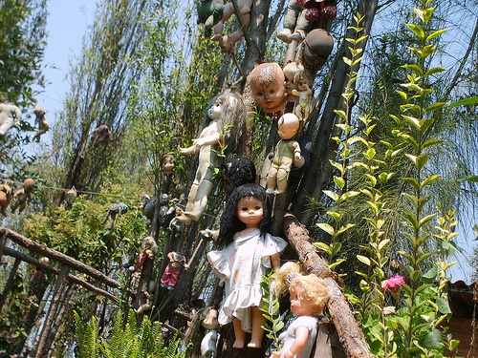

Slide 5
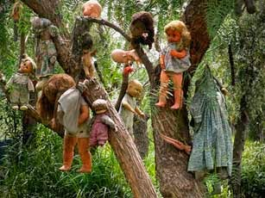

Slide 6
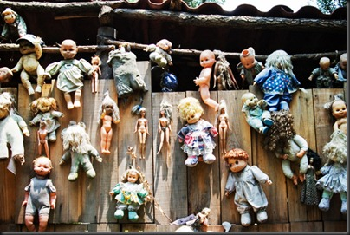

Slide 7
20 kilómetros al sur del centro del Distrito Federal se encuentra Xochimilco, un lugar mítico y uno de los centros urbanos más importantes del México antiguo, tanto por su belleza natural como por su comercio. Un lugar que comprende 189 kilómetros de canales navegables donde se puede visualizar entre sus aguas a peces, culebras, y a las orillas a todo tipo de animal saltarín, escenario de las películas más importantes de la filmografía mexicana como María Candelaria y en 1987 la zona de la Chinampas recibió el titulo de Patrimonio Cultural de la Humanidad por la UNESCO.
Su belleza se contrasta con las historias y leyendas más importantes del centro de la República mexicana, una de ellas es la llamada: "Isla de las Muñecas", quien su único habitante, Don Julián Santana Barrera, llego a vivir ahí desde medianos de los años 70 y permanecer en su chinampa por más de 25 años.

Slide 8
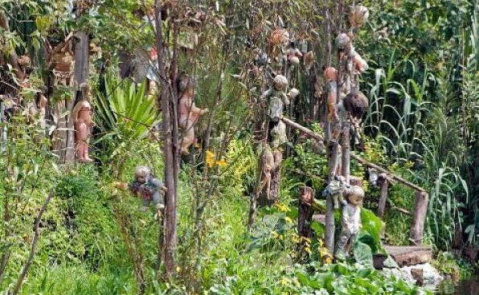

Slide 9
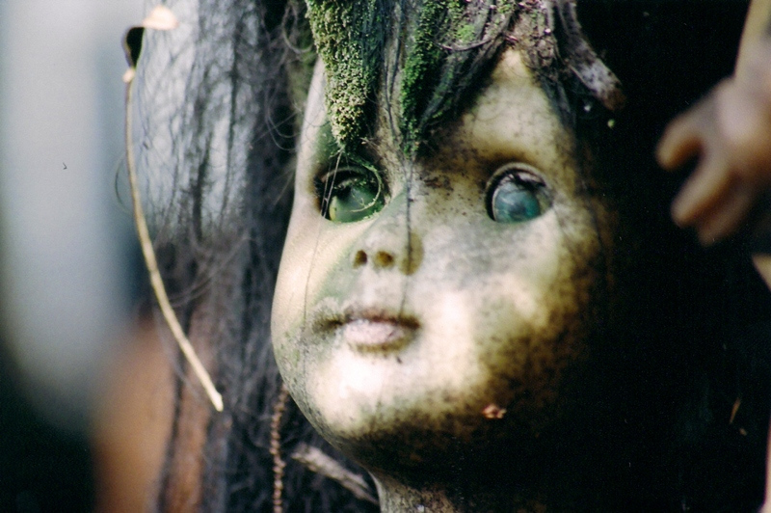

Slide 10
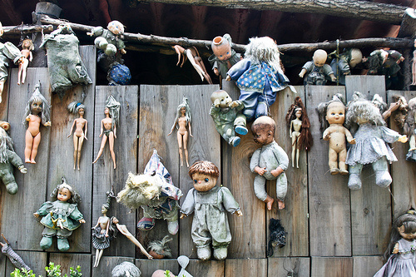

Slide 12
La Isla de las muñecas es quizá la más espeluznante atracción turística en México. Ubicado dentro de una extensa red de canales, al sur de la Ciudad de México, la isla es un lugar lleno misterio y superstición.
Casi todos los árboles que crecen en la isla están decorados con viejas y mutiladas muñecas que da la sensación de que te están vigilando constantemente. La historia detrás de la Isla de la Muñecas comenzó cuando un ermitaño, con el nombre de Don Julián Santana, se mudó allí. Aunque él estaba casado, eligió vivir los últimos 50 años de su vida solo.
Don Julián decía que estaba acosado por el fantasma de una niña que se había ahogado en uno de los canales de la isla. Algunos dicen que pescaba las muñecas del canal porque creía que eran niños reales, pero la verdad es que fueron recogidas y puestas alrededor de su casa como un santuario para el espíritu que lo atormentaba.

Slide 13
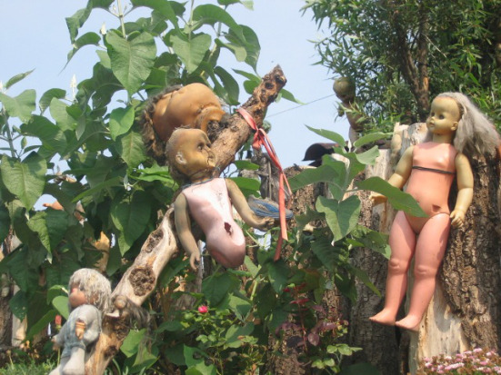

Slide 14
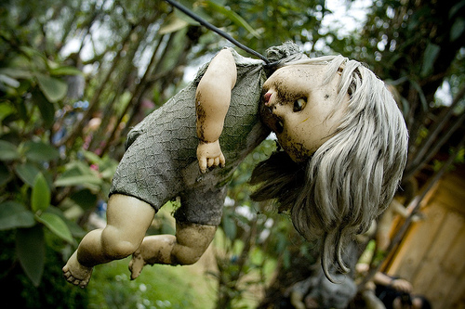

Slide 15
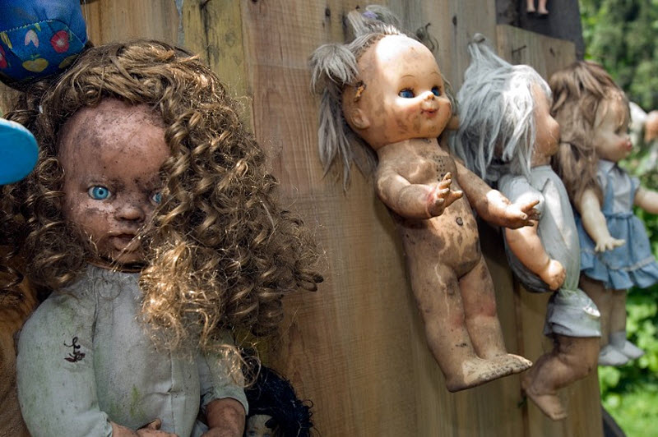

Slide 16
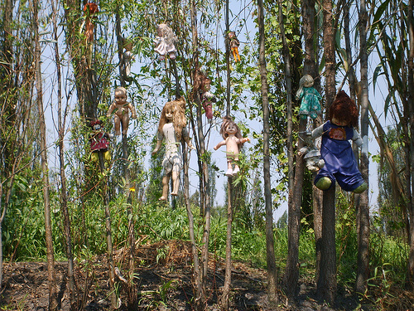

Slide 17
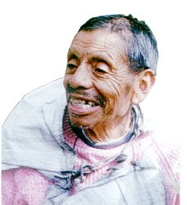
Todo comenzó hace más de 60 años cuando don Julián Santana, fundador de “la Isla de las Muñecas”, era víctima de constantes sustos por parte del espíritu de una joven que murió ahogada frente a su chinampa (área de cultivo), donde llevaba una vida de ermitaño, sembrando y cosechando maíz y flores.

Slide 18
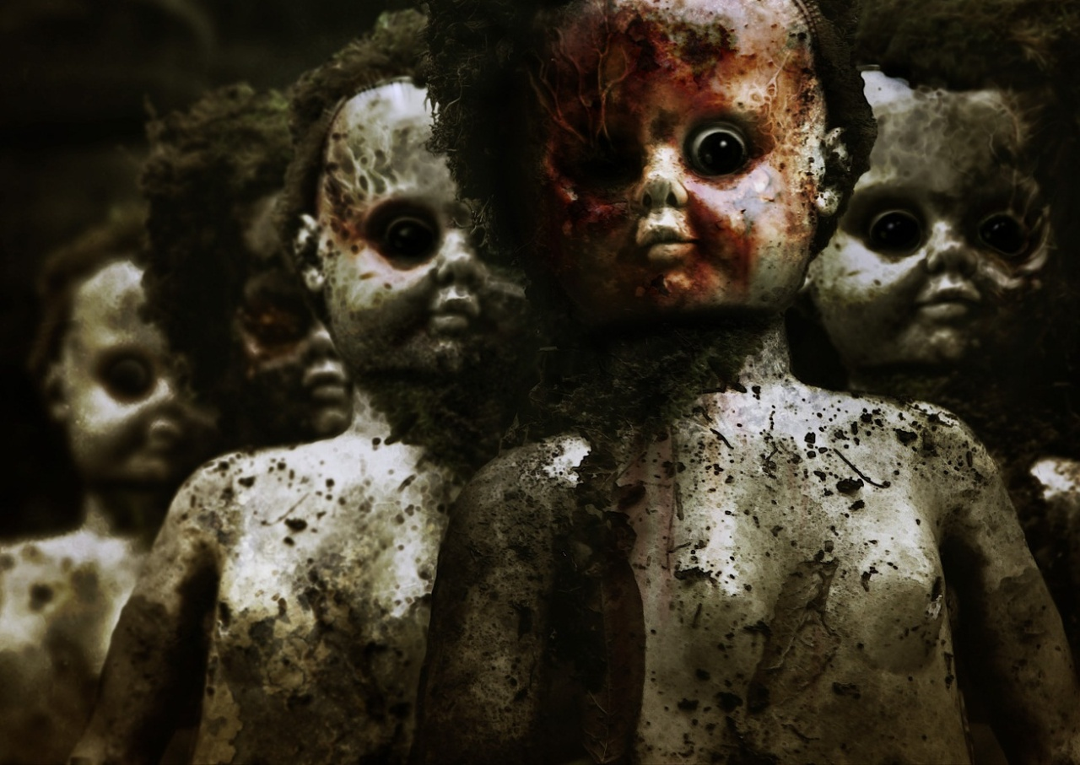

Slide 19
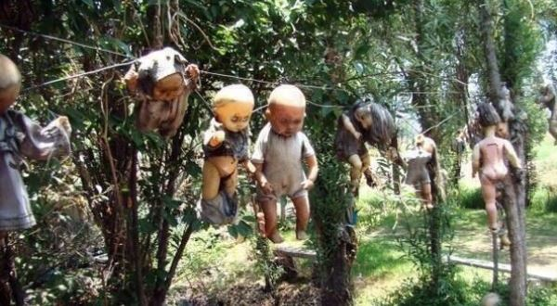

Slide 20
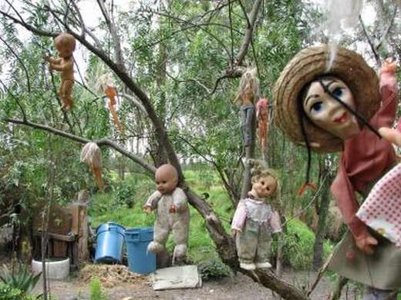

Slide 21
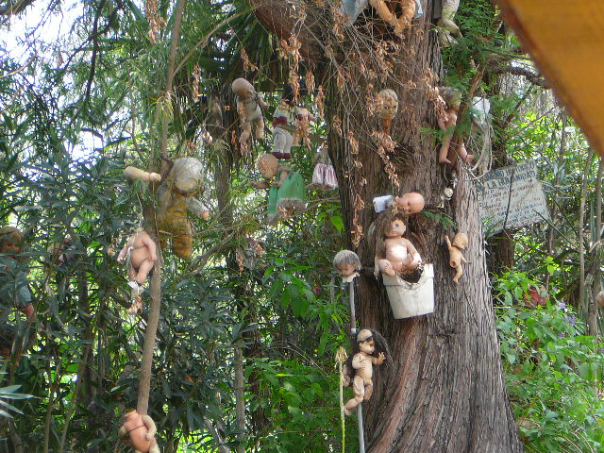

Slide 22
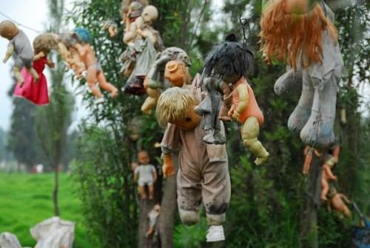

Slide 23
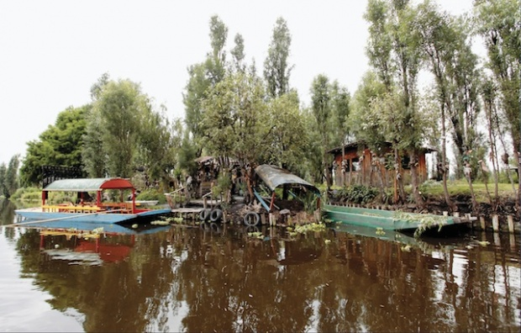

Slide 24
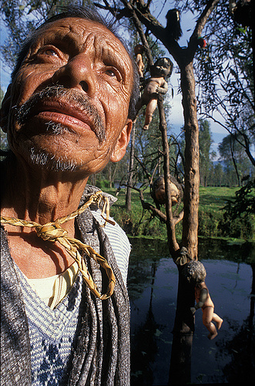
Irónicamente, en 2001, Don Julián Santana fue encontrado muerto por su sobrino, en el mismo canal que, según dijo, la niña se ahogó. Ahora la isla de las muñecas es una de las atracciones turísticas más extrañas del mundo. Algunos turistas que visitaron este lugar reclaman del susurro de las muñecas y deben ofrecer un regalo al poner un pie en la isla, para apaciguar los fantasmas

Slide 25
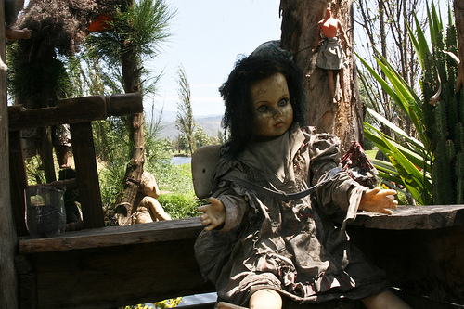

Slide 27
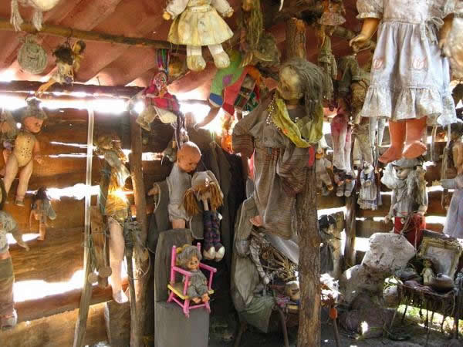

Slide 28
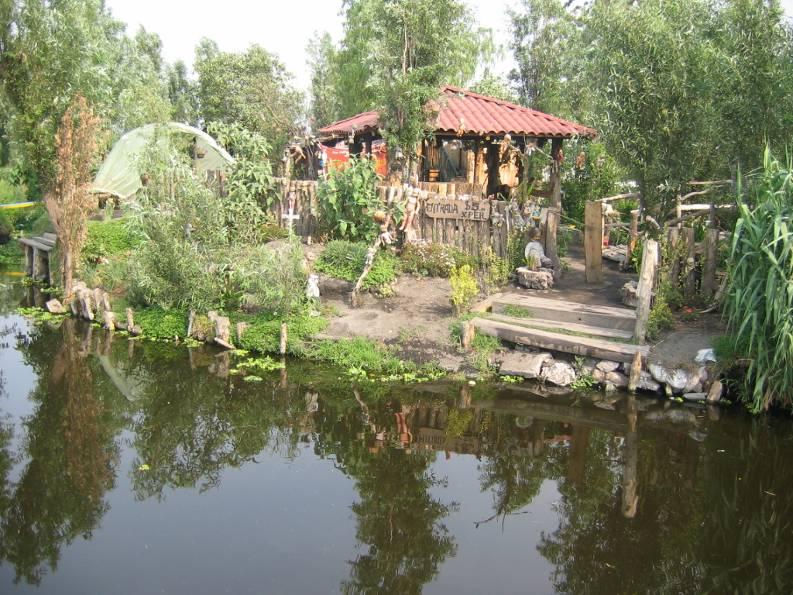

Slide 29
Para contrarrestar el incesante penar de la joven, decidió recolectar muñecas tiradas en los cientos de canales de Xochimilco o en la basura de los barrios aledaños, para colgarlas en los árboles que rodean su choza y así “espantar al espanto”.
A medida que nos acercamos navegando sobre el canal de Apatlaco, el ambiente se vuelve denso, la lluvia comienza a caer con más fuerza nublando la visibilidad, como si la Isla de las Muñecas advirtiera nuestra llegada.
Estando a tan sólo 20 metros de distancia de nuestro destino, de un trayecto de hora y media desde el embarcadero San Cristóbal en Xochimilco, por fin se logran divisar las cabezas empaladas y cuerpos mutilados de las muñecas que en su momento fueron cómplices de juego de cientos de niñas y que ahora son guardianas de la isla.

Slide 30
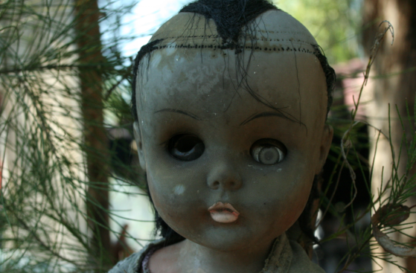

Slide 31
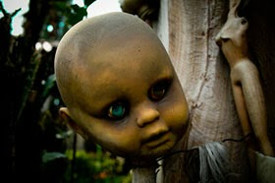

Slide 32
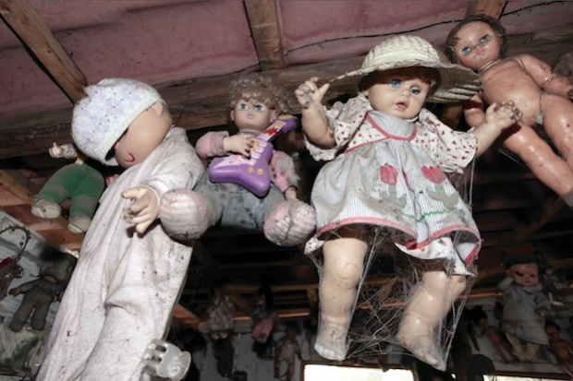

Slide 33
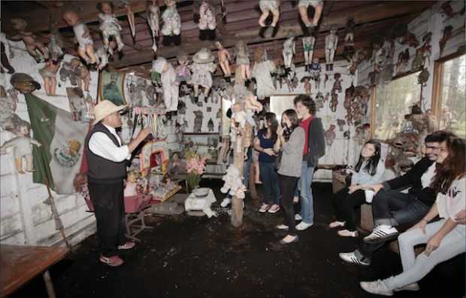

Slide 34
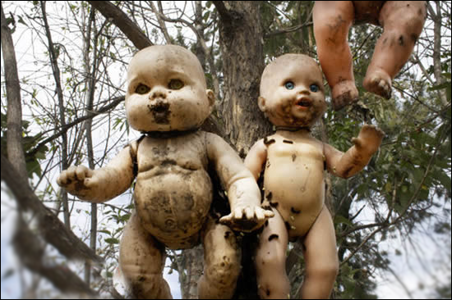

Slide 35
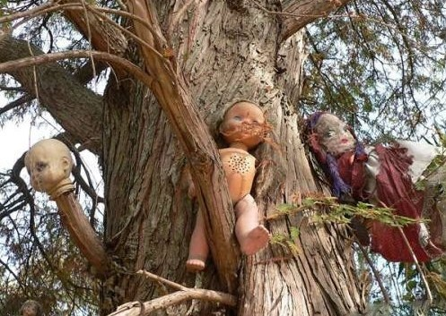

Slide 36
Desde una de las tres chozas que forman parte de la leyenda, sale a recibirnos a paso cansado Anastasio Santana Velasco, sobrino del fundador y heredero del legado que durante muchos años ha conquistado la atención de miles de personas en todo el mundo, que viajan sólo para visitar, pedirle un favor o agradecerle a La Moneca, la muñeca favorita de don Julián.
Comparte el interior de la choza principal con cientos de muñecas consumidas por el tiempo, de porcelana o trapo. Desde ese punto, platicamos con Anastasio, quien refleja nerviosismo y misterio.

Slide 37
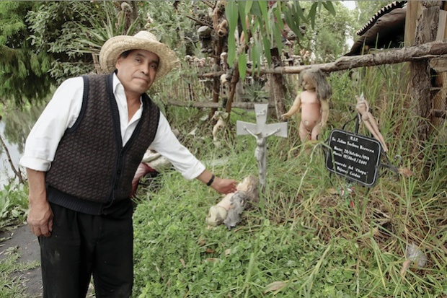

Slide 38
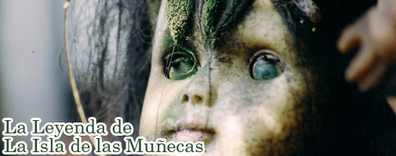
-¿Por qué La Moneca era su favorita?
“La encontró tirada en el canal, un 28 de agosto, día de San Agustín, por eso se llama Agustinita, nomás que mi tío le decía de cariño La Moneca; desde que la encontró la quiso más que a las demás, incluso, es la única que tiene nombre, porque decía que era milagrosa, pues concedía favores y ahuyentaba las malas vibras. Por eso tiene en su altar moneditas, pulseritas y otras cosas. La gente le pide que le vaya bien en su trabajo, en la escuela, con la familia y le dejan algo en recompensa”.

Slide 39
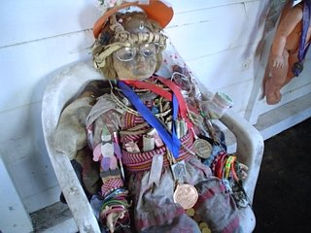

Slide 40
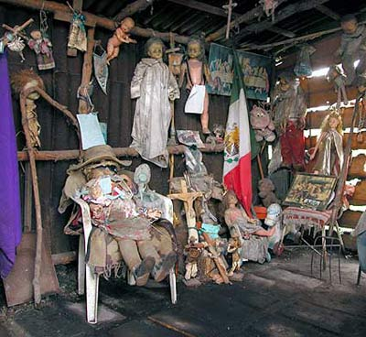

Slide 41
-¿A usted le ha concedido algún favor?
“Sí, varios. Siempre le pido que tenga salud y para echar un taquito, y no me lo va a creer, joven, pero a mis 54 años nunca he tenido necesidad de ir a ver al doctor, y aunque sea poquito, pero siempre tengo algo para comer y es más que suficiente”.

Slide 42
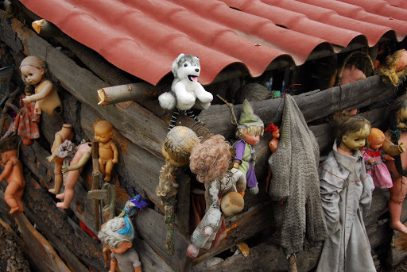

Slide 43
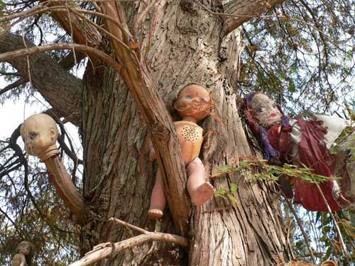

Slide 44
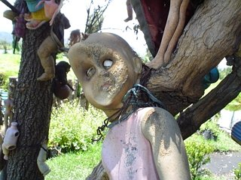

Slide 45
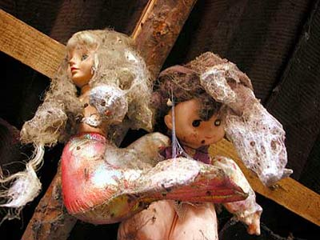

Slide 46
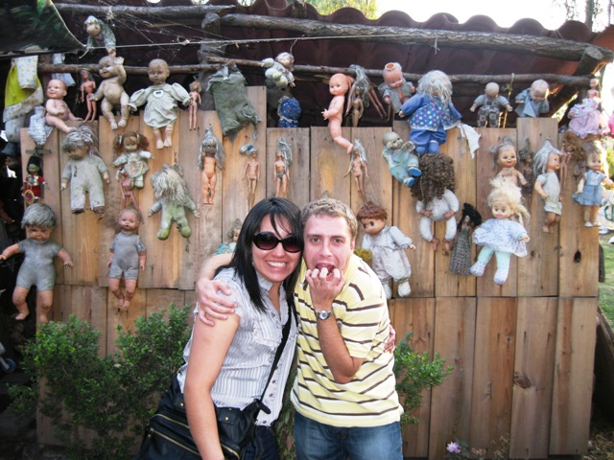

Slide 47
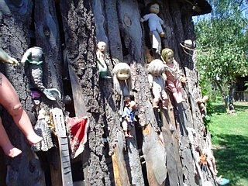

Slide 48


Slide 49
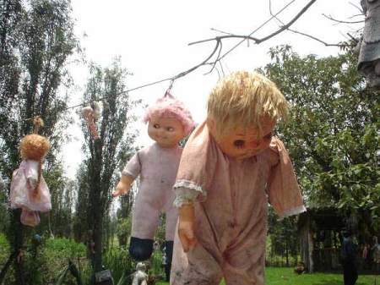

Slide 50
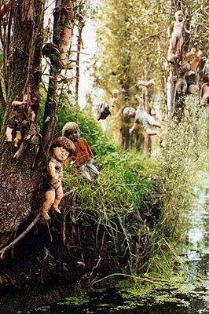
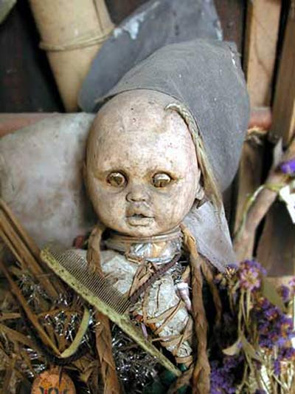

Slide 51
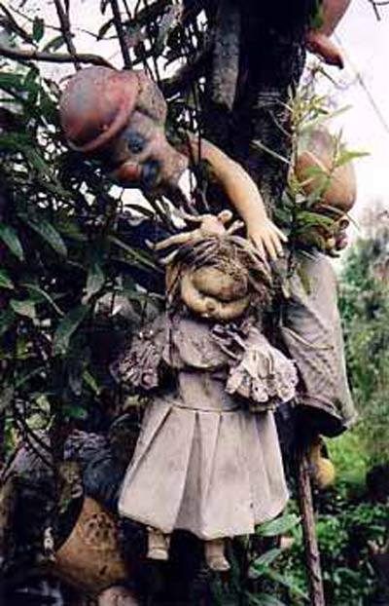

Slide 52
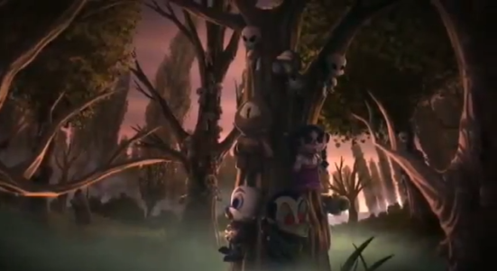

Slide 53
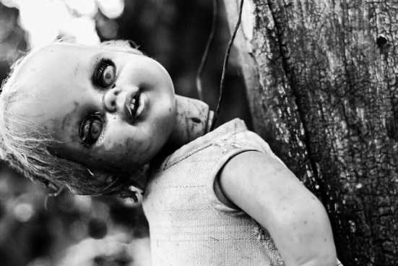

Slide 54
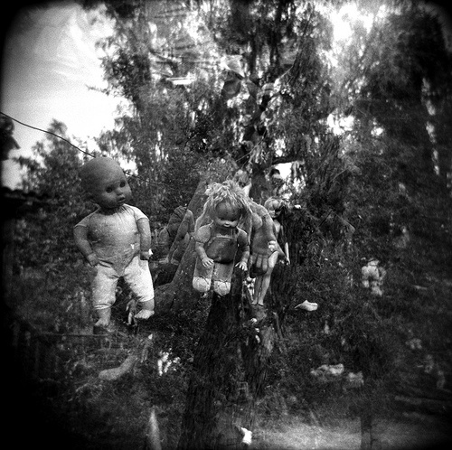

Slide 55
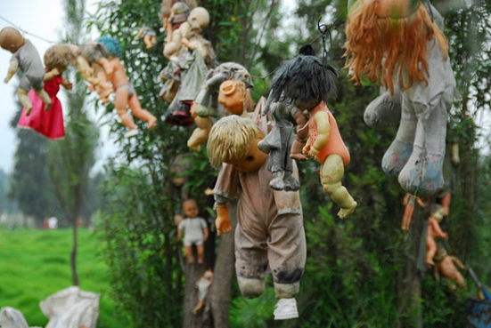

Slide 56
Hoy la chinampa de Don Julián ha sido convertida en lugar eco-turístico… Un lugar plagado de muñecas atadas con alambres a los árboles, colgadas en cualquier rincón. Podría decirse que el espíritu de las muñecas penetran cada rincón de la isla. Quizá un lugar terrorífico, pues cuentan los lugareños que Don Julián no ha muerto, sino que se lo han llevado las sirenas.

Slide 57
  UN FUERTE ABRAZO QUE TENGAS UN
  BUEN DIA
JOSE LUIS

Slide 58



Accede a la sección que desees desde aquí:
Propia Creación
De la Red
Dedicatorias | Fechas Especiales | Graciosos
Historia y Arte | Lugares | Musicales
Naturaleza y Ciencias | Política | Reflexión
Religiosos | Románticos | Salud
Dedicatorias | Fechas Especiales | Graciosos
Historia y Arte | Lugares | Musicales
Naturaleza y Ciencias | Política | Reflexión
Religiosos | Románticos | Salud
Si deseas recibir pps periódicamente en tu correo electrónico subscríbete aquí:

